Slide 1

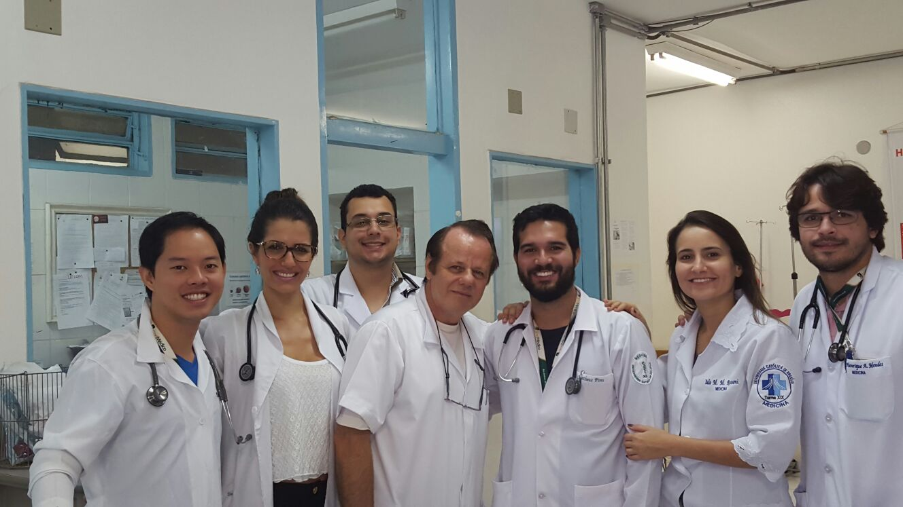
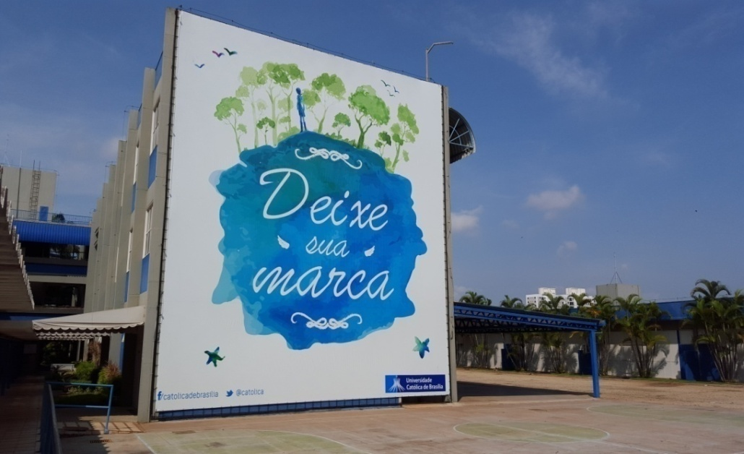


Mecânica Cardíaca em Crianças com Displasia Broncopulmonar
Cardiac Mechanics in Children with
Bronchopulmonary Dysplasia
Neonatology 2016;109:44–51
Apresentação: Caroline Caied, Júlio Cezar Protasio, Pedro Henrique Alves Mendes-Universidade Católica de Brasília
Coordenação: Paulo R. Margotto
www.paulomargotto.com.br
Brasília, 31 de dezembro de 2015

Slide 2
Introdução
A Displasia broncopulmonar (DBP) permanece como uma das complicações mais significante associada à prematuridade ¹. Apesar da evolução dos cuidados ventilatórios, o uso de esteróides pré-natais, terapia com surfactante pós-natal e avanços no cuidado neonatal terem reduzido significantemente o risco de desenvolvimento de DBP e ter aumentado a sobrevida de pré-termos extremos, observa-se como resultado uma incidência relativamente estática de DBP na década passada^{2,3}. A forma de DBP na era pós surfactante difere da descrição clássica de Northway et al de 1967.⁴

Slide 3
Introdução
A nova forma de DBP é caracterizada por estruturas alveolares simplificadas, alteração do desenvolvimento vascular com configuração capilar anormal e níveis variados de proliferação fibrosa intersticial^{1,5,6}.
Acredita-se que o desenvolvimento vascular e alveolar prejudicado explica o desenvolvimento da doença cardiopulmonar e a hipertensão pulmonar⁷.
O consequente aumento da impedância no fluxo pulmonar pode afetar os mecanismos do ventrículo direito (VD). Além disso, uma interação adversa ventricular-ventricular pode exercer influência nos mecanismos do ventrículo esquerdo (VE).

Slide 4
Introdução
A recente introdução de “speckle-tracking” ecocardiograma⁸ permitiu a relativa “angle-independent” averiguação dos mecanismos miorcardicos em termos de deformação ventricular.
A deformação linear do miocárdio é quantificada pela “strain”, que é definida como a alteração percentual no comprimento do segmento relacionada ao comprimento no final da diástole.
A deformação de “LV” é descrita usualmente como a “strain” em três direções: longitudinal, circunferencial e radial, enquanto a deformação de “RV” é qualificada usualmente apenas no “strain” longitudinal devido ao rearranjo longitudinal em “RV” nas fibras miocardias.
A velocidade de deformação do miocárdio reflete melhor a geração de força do miocárdio, que é quantificada pela taxa “strain”.

Slide 5
Introdução
A mecânica cardíaca em crianças nascidas prematuras com DBP ainda não foi bem esclarecidos.
No presente estudo, foi testada a hipótese de que a mecânica cardíaca está alterada em crianças prematuras nascidas com história de DBP e determinamos os fatores associados com as alterações da mecânica ventricular

Slide 6
Métodos
Crianças entre 3-5 anos;
Prematuras entre Agosto/2009 e Julho/2011 – Base de dados Neonatal Vermont Oxford da unidade neonatal terciária;
Foram escolhidos sobreviventes nascidos antes de 30 semanas de gestação e/ou com um peso de nascimento ≤ 1.500 g;

Slide 7
Métodos
A DBP foi definida pelos critérios de Jobe e de Bancalari⁹ e classificados como leve, moderada e severa;
As crianças com doenças cardíacas congênitas, exceto aquelas com história de persistência do canal arterial (PCA), em associação com prematuridade, foram excluídas.

Slide 8

Métodos
Os seguintes dados foram coletados:
  Peso ao nascer;
  Idade gestacional;
  Status do crescimento Intrauterino;
  Gênero;
  Esteroides pré-natais;
  Presença de corioamnionite confirmado por exame histológico;
  Asfixia perinatal;
  Terapia com surfactante;
  Hemorragia pulmonar;
  Uso de corticoide sistêmico;
  PCA sintomático;
  Duração de ventilação invasiva e não-invasiva;
  Idade gestacional corrigida na interrupção da suplementação de oxigênio.

Slide 9
Métodos
As crianças saudáveis nascidas a termo foram selecionados no ambulatório e havia se recuperado de doenças infecciosas anteriores.
Peso e altura foram medidos, e índice de massa corporal foi calculado em conformidade.
A pressão arterial do braço direito foi medido 3 vezes com um aparelho oscilométrico automático, depois que os indivíduos tinham descansado por pelo menos 15 min, e a média foi utilizada para as análises.
O Conselho de Revisão Institucional aprovou o estudo e os pais dos menores deram consentimento informado escrito.

Slide 10
Métodos
Avaliações ecocardiográficas:
  Executado por um único investigador;
  Os valores médios dos índices ecocardiográficos baseados em leituras de três ciclos cardíacos foram usados para análises estatísticas;
  A área diastólica final do VD foi determinada executando a planimetria do VD na visão de quatro câmaras;
  O fluxo da cor foi usado para avaliar a severidade da regurgitação tricúspide;

Slide 11
Métodos
Avaliações ecocardiográficas:
  VE e a deformação miocárdica do VD foram analisadas usando o software de EchoPAC
  A partir de quatro câmaras vistas, da tensão sistólica longitudinal total do VD e do VE e da taxa de tensão sistólica e diastólica, que tomam em consideração os contornos inteiros do VD e do VE, foram medidos.
  O contorno inteiro do VD inclui a parede lateral do VD e o septo ventricular, quando o contorno inteiro do VE incluir a parede lateral do VE e o septo ventricular (Fig. 1a, b).
  Adicionalmente, a tensão e a taxa de tensão sistólica regional da parede lateral do VE, o septo ventricular, e a parede lateral do VD foram determinados isoladamente.
  Da visão do eixo curto parasternal médio ventricular, foram medidas a circunferência sistólica global do VE , assim como, a “strain” radial e a taxa de “strain” (Fig. 1c).

Slide 12
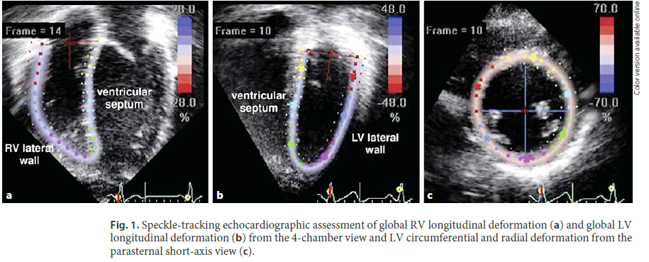
Métodos
Avaliações ecocardiográficas:
Fig.1. Avaliação ecocardiográfica de seguimento da deformação longitudinal total do VD (a) e da deformação longitudinal total do VE (b) a partir do corte de 4 câmaras e da deformação circunferencial e radial do VE visto do menor eixo parasternal (c).

Slide 13
Métodos
Análises estatísticas
  Os dados são expressos em média e medianas (intervalos interquartis), quando apropriado;
  Os valores absolutos de tensão e velocidade de deformação são apresentados para facilitar a interpretação e análises estatísticas;
  Parâmetros demográficos e ecocardiográficos entre dois grupos de indivíduos foram comparados pelo teste de estudo não pareado t, teste de Mann-Whitney e teste exato de Fisher, quando apropriado.
  Análise simples de variância (ANOVA) foi utilizada para comparar parâmetros entre os três grupos e havendo diferenças, foi realizado o post hoc.

Slide 14
Métodos
Análises estatísticas
  A análise de tendência de deformação do miocárdio entre os três grupos também foi realizada por análise de variância;
  A análise de correlação de Pearson foi utilizado para determinar as relações entre os índices de deformação ventricular e parâmetros clínicos;
  A análise de regressão múltipla foi realizada para identificar os determinantes significativos de deformação do miocárdio em coortes nascidas prematuramente (grupos I e II);
  Um valor de p < 0,05 foi considerado estatisticamente significativo;
  Todas as análises estatísticas foram realizadas utilizando o programa SPSS versão 16.0 (SPSS Inc., Chicago, Ill., EUA).

Slide 15
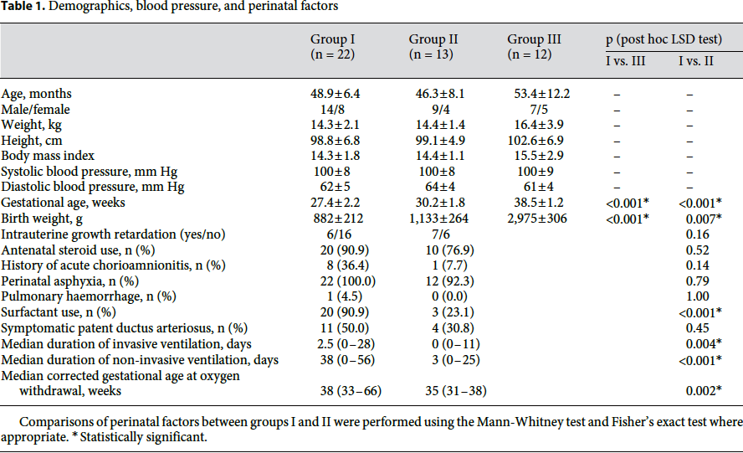
Resultados
Tabela 1
Crianças analisadas (n): 47
  22 prematuras com displasia broncopulmonar (BPD) - grupo I
      12 leve;
      5 moderada;
      5 grave.
  13 prematuras sem BPD - grupo II
  12 saudáveis e a termo - grupo III

Slide 16
Métodos
Comparações das condições perinatais entre os grupos I e II foram realizadas utilizando o teste de Mann-Whitney e teste exato de Fisher, quando apropriado. *Estatisticamente significante

Slide 17
Resultados
Quando comparado aos controles:
  Grupo I:
    Idades similares;
    Distribuição de sexo semelhantes;
    Estatura semelhantes;
    Pressão sanguínea semelhantes.

Slide 18
Resultados
Quanto aos fatores perinatais nos prematuros:
  Grupo I x Grupo II:
    I:
      Menor peso ao nascer;
      Menor idade gestacional;
      Prevalência maior do uso de surfactante
      Maior necessidade e tempo de ventilação mecânica.
      Idade gestacional corrigida, após interrupção da ventilação mecânica, maior.

Slide 19
Resultados
Parâmetros após realização de Ecodoppler convencional:Tabela 2
  Nenhum paciente tinha insuficiência tricúspide - não foi possível aferir a PA sistólica da artéria pulmonar;
  Grupo I x Grupo III: (grupo da DBP versos crianças saudáveis a termo)
    I:
      Menor dimensão do ventrículo esquerdo (VE) no final da sístole e da diástole;
      Maior tempo de desacelaração ao fechamento das valvas mitral e triscúpide;
      Menor velocidade de abertura da valva tricúspide durante a sístole.

Slide 20
Resultados
Parâmetros após realização de Ecodoppler convencional:
  Grupo I x Grupo II:grupo da DBP versos crianças pré-termos sem DBP
    I:
      Maior frequência de desacelaração ao fechamento das valvas mitral e triscúpide;
  Grupo I x Grupo II x Grupo III:
    Área diastólica final do ventrículo direito (VD) semelhantes.

Slide 21
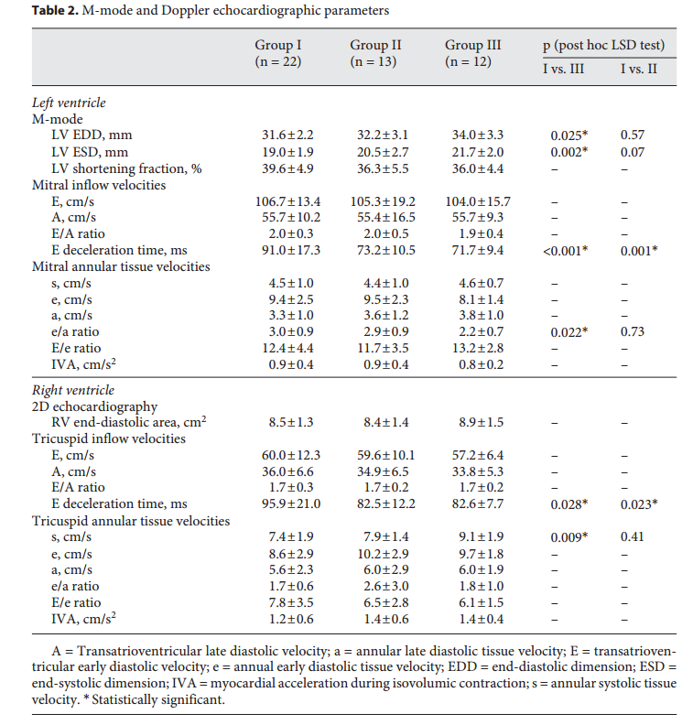

Slide 22
Resultados
Quanto à deformação do miocárdio:Tabela 3
  Grupo I apresentou menor:
    Taxa de deformação longitudinal sistólica global do VE (II e III);
    Taxa de tensão sistólica global do VD (III);
    Taxa de deformação diastólica precoce (III);
    Pressão sistólica do VD (II);
    Pressão diastólica atrial (II).
  Deformação radial foi semelhante entres os grupos;
  Não houve diferenças significativas na taxa de deformação e tensão parede lateral do VE entre os três grupos

Slide 23
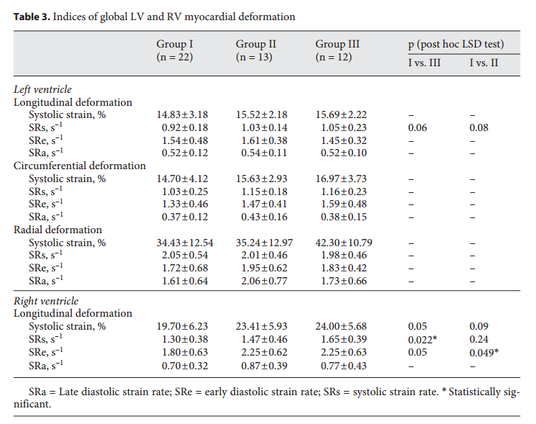

Slide 24
Resultados
Por outro lado, a taxa de tensão sistólica do VD global (p =0,022) foi significativamente menor e tensão sistólica (p = 0,05) e taxa de deformação diastólica precoce (p = 0,05) também tenderam a ser menores no grupo I comparado ao grupo III.
Grupo I também tendeu a ter menor pressão sistólica do VD (p = 0,09) e taxa de deformação diastólica precoce (p = 0,049) em comparação com o grupo II

Slide 25
Resultados
A deformação regional da parede lateral do VE, septo ventricular, parede lateral do VD são mostrados na Figura 2.
O grupo I tinha redução significativa da tensão sistólica da parede lateral do VD (23,8 ± 11,1 vs 33,1 ± 6,4%, p = 0,01) e deformidade sistólica ( (1,78 ± 0,82 vs. 2,63 ± 0,50 s-1, p = 0,001) e deformidade septal sistólica (22,5 ± 2,9 vs 25,5 ± 2,3%, p = 0,005) e taxa de deformação sistólica (1,43 ± 0,33 vs 1,71 ± 0,34 s-1, p =0,022) em comparação com o grupo III.
Comparado com o grupo II,o grupo I também apresentou significativamente menor deformidade sistólica septal (1,43 ± 0,33 vs 1,66 ± 0,30 s-1, p = 0,045) e tendeu a ter menor pressão sistólica do septo (p = 0,06).
Não houve diferenças significativas na taxa de deformação e tensão parede lateral do VE entre os três grupos

Slide 26
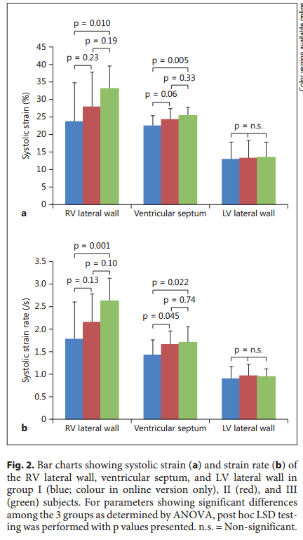

Slide 27
Resultados
O ANOVA foi significativa para:
  Tensão sistólica da parede lateral do VD
  Taxa de deformação do VD;
  Pressão sistólica do septo do VD;
  Taxa de deformação do VD.
O ANOVA não foi significativa para:
  Força de contração da parede lateral do VE;
  Taxa de deformação do VE.

Slide 28
Resultados
Correlações quanto à deformação do VD:
A correlação univariada das coortes prematuras mostrou que a duração da ventilação invasiva correlaciou-se negativamente com a deformidade global do VD (r=-0,40-p=0,019) e a taxa de deformidade sistólica (r=-o,36,p=0,0035) e regionaL da parede lateral do VD (r=-0,40,P=0,018).
  Não houve diferenças significativas na taxa de deformação sistólica global do VD, em relação à administração de surfactante pós-natal e a existência de PCA sintomática ;
  O uso de corticoide pré-natal tendeu a associar-se com maior taxa de deformação do VD(1,35+-0,36 versos 0,83+-0,32-p=0,07).

Slide 29
Resultados
A análise de regressão múltipla foi realizada para identificar determinantes significativos independentes na taxa de deformação global do VD no grupo das crianças nascidas prematuramente. As covariáveis independentes incluídas foram:
  Idade no início do estudo;
  Gestação;
  Status do crescimento intra-uterino;
  Sexo;
  Uso de corticoide pré-natail;
  História de asfixia perinatal;
  Administração de surfactante;
  Presença de PCA sintomática;
  Duração da ventilação invasiva e não-invasiva;
  Idade gestacional corrigida na interrupção da suplementação de oxigênio.

Slide 30
Resultados
  A duração da ventilação mecânica invasiva foi o único determinante significativo que influenciou negativamente a tensão sistólica global do V D e a deformação do VD durante a sístole;

Slide 31
Discussão
O presente estudo demonstra comprometimento da deformação miocárdica sistólica do VD, em crianças de 4 anos de idade com DBP, nascidas prematuramente;
A redução da taxa de deformação e tensão sistólica da parede lateral e do septo ventricular contribui para o comprometimento global da mecânica do VD;
A duração da ventilação invasiva é uma determinante independente da mecânica do VD em prematuros.

Slide 32
Discussão
Crianças com a nova forma de DBP (alterações vasculares) nascidas prematuras tem prognóstico reservado.^{1,5,6}
Yates et al. ¹² relataram um aumento tricúspide e relação E/e sugestiva de aumento da pressão diastólica final do VD;
Koroglu et al.¹³ relataram redução da velocidade sistólica do anel tricúspide e aumento do desempenho do miocárdio do VD consistente com redução global da função sistólica e diastólica do VD em crianças com DBP.
Os achados do ecodoppler do presente estudo foi concordante com os resultados obtidos pelos autores acima.

Slide 33
Discussão
O Doppler tecidual tem limitações:
  Dependência do ângulo
  Apreciação restrita das velocidades miocárdicas por segmentos.
  Este é o primeiro estudo que avaliou a deformação global do VE e VE usando o speckle tracking.
Os achados do presente estudo mostraram que a deficiente deformação sistólica do VD foi atribuído tanto à redução da parede lateral do VD quanto à deformação do septo, em crianças com DBP.
Existe também evidência de disfunção diastólica do VD:
  Evidenciado pela reduzida taxa de deformação global do VD no início da diástole nestas crianças.
  Interessante observar é a tendência de um aumento progressivo da tensão sistólica e da velocidade de deformação nos três grupos (Figura 2).

Slide 34
Discussão
Uma interpretação possível é que dois fatores, principalmente a DBP e gestação influenciam na determinação da mecânica do VD em crianças pequenas;
Um estudo recente¹⁴ da função do VD em adultos jovens nascidos prematuros encontraram associações entre o nascimento prematuro e ventrículos direito:
  Menores;
  Maior massa;
  Menor fração de ejeção do VD.

Slide 35
Discussão
Hipóteses para deformação do VD em crianças com DBP:
Deficiência suclínica do VD pode ocorrer na presença de doenças do VE.
Os autores do presente estudo encontraram nas crianças redução global da deformação sistólica do VE na dimensão longitudinal, mas não nas dimensões circunferencial e radial.
Um aumento do índice de desempenho do miocádio do VE que reflete deficiência global sistólica e diastólica tem sido encontrado nestas crianças. ^{2,13.}
Curiosamente, um estudo recente em adultos nascidos prematuros revelou diâmetros do VE menores e deformação sistólica e diastólica reduzida, mas com fração de ejelão do VE preservada em relação aos adultos nascidos a termo ^{15.}

Slide 36

Discussão
Hipóteses para deformação do VD em crianças com DBP:segundo os presentes autores
  Alteração do formato do VE (menores dimensões);
  Menor taxa de tensão sistólica do VE;
  Menor tempo de desaceleração do pico de velocidade diastólica precoce transmitral (E).
  São consistentes com os recentes dados
  No entanto, anormalidades do VD não poderia ser responsáveis pelas anormalidades do VE via interação septal?
  (mesma história da galinha e do ovo!)
VD x VE

Slide 37
Discussão
Vasorreatividade pulmonar anormal e hipertensão pulmonar podem ocorrer em prematuros com DBP ^{16, 17}
  O rompimento da vasculogênese e a microvasculaura pulmonar dismórfica na DBP pode potencialmente:
  ^{Alterar impedância pulmonar;}
  ^{Aumentar pós-carga do VD;}
  Comprometer o desempenho sistólico do VD.

Slide 38
Discussão
Em ratinhos recém-nascidos, a ventilação mecânica prolongada sem hiperoxia mostrou induzir a apoptose das células endoteliais e células epiteliais e causar a falha da angiogênese e a formação de septos alveolares ¹⁸,que tem semelhanças com crianças nascidas prematuras com DBP.
Em babuínos prematuros após tratamento com surfactante e sem exposição a grandes quantidades de oxigênio suplementar, ventilação mecânica foi igualmente relatada associar-se com um número reduzido de alvéolos e microvasculatura dismórfica pulmonar ¹⁹.

Slide 39
Discussão
Interação cardiopulmonar adversa em crianças com DBP que necessitam de uma maior duração da terapia de ventilação invasiva pode, eventualmente, explicar a redução da deformação sistólica do VD
Em adultos nascidos pré-termo, a duração da ventilação ao nascimento foi associado positivamente com a massa do VD durante a idade adulta:
  Sugere que parênquima pulmonar ou alterações vasculares durante a infância pode exercer influência dinâmica na estrutura e função do VD ¹⁴.
  Taxa de deformação sistólica do VD tende a ser maior em crianças nascidas prematuramente que receberam esteróide pré-natal em relação aqueles que não receberam.

Slide 40
Discussão
Implicação Clínica:
  O uso de:
    Surfactante;
    Técnicas para diminuição do tempo de intubação;
    Ventilação não invasiva;
    Extubação precoce;
Diminuem DBP e melhoram o desempenho cardíaco¹

Slide 41
Discussão
Faltaram dados sobre a interação cardiopulmonar na presença da nova forma de DBP na era pós surfactante.
O impacto a longo prazo dessas diferentes estratégias de ventilação, na hemodinâmica e mecânica do VD de crianças e adultos nascidos prematuramente, merece estudos adicionais.

Slide 42
Discussão
Limitações do Estudo:
  Amostra pequena;
    A tendência significativa de um aumento progressivo da deformação do VD do grupo I a grupo III sugere insuficiência de deformação do VD nos prematuros com DBP.
  Não permite a avaliação de mudanças no desempenho VD com o crescimento
    Os dados limitados sugerem que a função pulmonar permanece anormal em adolescentes ^{20, 21;}
    Interessante fazer estudo com adultos e adolescentes.

Slide 43
Discussão
As avaliações cardíacas foram realizadas em repouso:
  O esforço pode agravar o desempenho cardíaco;
  A vasculatura pulmonar anormal pode afetar troca gasosa durante o esforço⁷, embora isso exija mais confirmação.

Slide 44
Conclusão
O prejuízo de deformação do miocárdio, em especial do VD, ocorre em crianças prematuras nascidos com uma história de DBP;
O achado de uma associação negativa entre a duração da ventilação invasiva e deformação do VD implora por estratégias inovadoras para proporcionar ventilação não-invasiva para recém-nascidos prematuros.
São necessários novos estudos para definir o impacto a longo prazo das novas estratégias de ventilação e performance cardiopulmonar em prematuros com DBP.

Slide 45
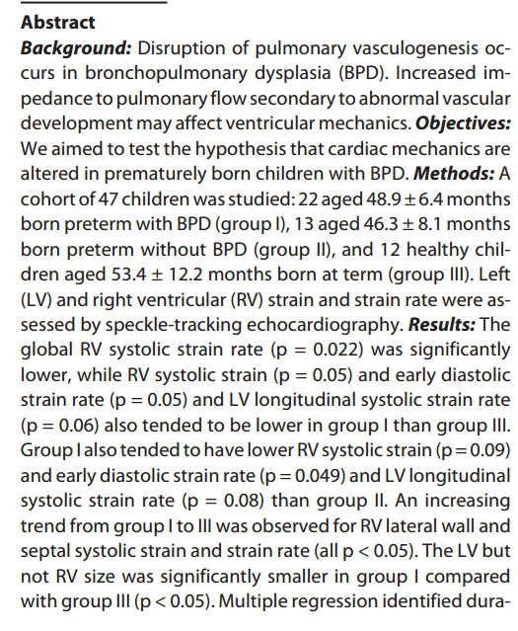
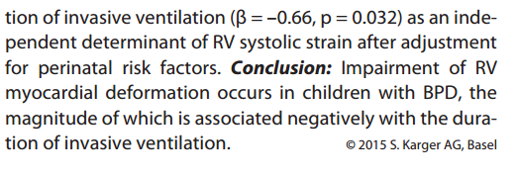
Cardiac Mechanics in Children with Bronchopulmonary Dysplasia.
Xie L, Chee YY, Wong KY, Cheung YF.
Neonatology. 2016;109(1):44-51

Slide 46
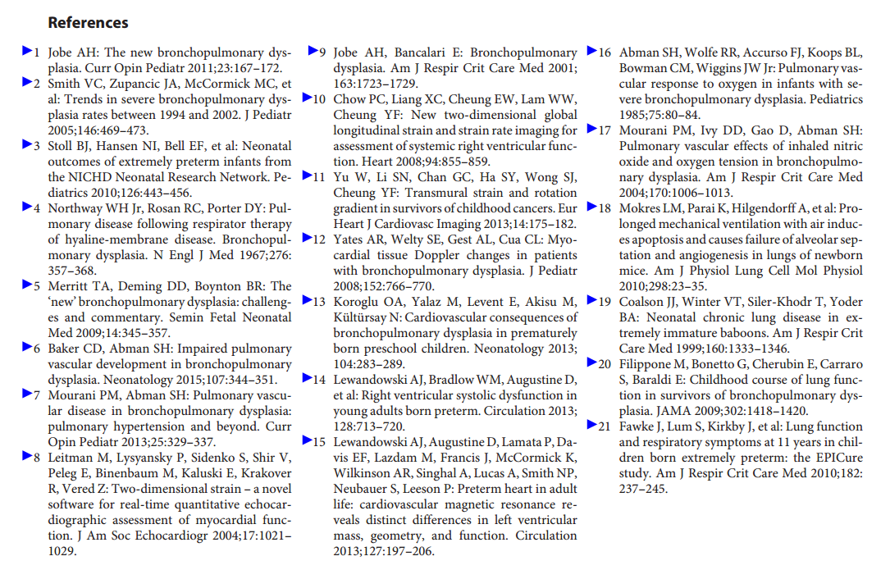
Referência Bibliográfica
Lijian Xie^{a, b} Yuet-yee Chee^{b} Kar-yin Wong^{b} Yiu-fai Cheung^{b} . Cardiac Mechanics in Children with Bronchopulmonary Dysplasia. Neonatology 2016;109:44–51 .

Slide 47
Nota do Editor do site, Dr. Paulo R. Margotto. Consultem também!
AQUI E AGORA!
Efeitos do respirador sobre o coração Autor(es): IX Congresso Iberoamericano de Neonatologia-SIBEN (Belo Horizonte, 20-23/6/2012):Martin Kluckow (Austrália).Realizado por Paulo R. Margotto

Slide 48
Quando oferecemos ventilação com pressão positiva, inclusive o CPAP, temos efeitos sobre o átrio direito (AD) com diminuição do retorno venoso, perda do gradiente entre pressão venosa sistêmica e pressão intratorácica. Por conta da redução do retorno venoso ao AD, ocorre diminuição da pré-carga que chega ao ventrículo direito (VD) e aumento secundário da pós-carga do VD. O aumento da pós-carga do VD é secundário ao aumento da pressão pulmonar, porque a pressão que estamos introduzindo no pulmão acaba subseqüentemente se transferindo para a pressão sobre os vasos, aumentando assim a pós-carga do VD. Portanto, o VD é afetado pela redução da pré-carga do AD e aumento da pós-carga e além de tudo isto, podemos ter modificações no volume ventricular devido a relação entre os ventrículos (o movimento do septo ventricular direito para o ventrículo esquerdo e do ventrículo esquerdo para o VD). Os ventrículos estão relacionados e tem um septo interventricular único que os separa que pode se mover de um lado para outro. Mudanças no débito VD são propagadas para o débito do VE devido a conexões em série.

Slide 49
Quanto à disfunção sistólica ventricular direita devido a altas pressões pulmonares: Podemos avaliar isto observando o débito ventricular direito, também a velocidade na artéria pulmonar, a forma do VD, a localização do septo, o movimento da válvula tricúspide como índice para sabermos se o VD está contraindo bem ou não.
Então, quando falamos do movimento do septo interventricular que ocorre à medida que a pressão intrapulmonar é aumentada, significa que o septo se move nesta direção e aqui temos a função VE afetada. Ou seja, temos menos volume no VE, com redução do fluxo sistêmico, demonstrando esta interdependência ventricular.
Os efeitos cardiorrespiratórios do lado esquerdo por conta da redução do fluxo sanguíneo vindo da circulação pulmonar, acaba levando à redução do fluxo sanguíneo ao átrio esquerdo e reduzindo a pré-carga do VE e também reduzindo a contratilidade por conta da imaturidade do bebe, reduzindo de forma geral o débito cardíaco.
Temos aqui os possíveis resultados cardiovasculares quando oferecemos ventilação com pressão positiva: o miocárdio do RN a termo é bastante estruturado, com vários miofibrilas que se contraem de forma muito mais eficiente, enquanto o coração do pré-termos tem menos miofibrilas, por isso se contrai menos eficientemente, tem menos mitocôndrias e assim, estes RN tem maior risco de apresentar menor débito cardíaco caso tenhamos evidente disfunção em outras partes da fisiologia do prematuro. Em outras palavras: quando afetamos a pré-carga ou aumentamos a pós-carga do VD, temos o risco do débito cardíaco ser reduzido.A incidência de baixo débito cardíaco direita aumenta com a piora do quadro respiratório, como podemos observar na figura 4 (Early determinants of right and left ventricular output in ventilated preterm infants. Evans N, Kluckow M. Arch Dis Child Fetal Neonatal Ed. 1996 Mar;74(2):F88-94). Artigo Integral

Slide 50
A DBP associa-se não somente a alterações na mecânica cardíaca como também ao atraso na maturação estrutural cerebral!

Slide 51
Displasia broncopulmonar associa-se com atraso na maturação estrutural cerebral nos recém-nascidos pré-termos Autor(es): Vera Neubauer, Daniel Junker, Elke Griesmaier, Michael Schocke, Ursula Kiechl-Kohlendorfer . Apresentação:Laura Haydée, Tatiane Dias e Paulo R. Margotto
Usando variáveis selecionadas, a análise multivariada mostrou que a DBP associa-se com 3,8 vezes mais (IC a 95% de 1,2 – 12 - p=0,023) com atraso na maturação estrutural cerebral (interessante que todos, menos 1, usaram hidrocortisona!). RN com atraso na maturação cerebral recebeu ventilação por um período significativamente maior do que os RN com maturação normal, razão pela qual a troca da intubação orotraqueal por CPAP nasal é realizada imediatamente ou o quanto antes após a administração do surfactante (<6 horas). Estudo em animais (babuínos prematuros saudáveis) mostrou maior redução do volume da substância branca cerebral e da densidade interneuronal quando foram ventilados por tubo ortraqueal por 5 dias antes de alterar para CPAP nasal, comparativamente aos extubados em até 24 horas. Fatores implicados na etiologia da DBP, como inflamação/infecção e suporte nutricional inadequados já foram comprovadamente relacionados ao prejuízo no crescimento cerebral e desfechos adversos em pré-termos. A relação entre DBP e atraso na maturação cerebral é mais importante devido ao fato desta condição não ser totalmente prevenível, porém pode ser uma condição modificável .

Slide 52
E a ventilação mecânica?

Slide 53
Suporte respiratório minimamente invasivo no recém-nascido de muito baixo peso. Estamos prontos para isto? (Minimally invasive respiratory support in the vlbw infant. Are we ready for it?) Autor(es): Eduardo Bancalari (Estados Unidos)/ Mats Bennow (Suécia). Realizado por Paulo R. Margotto
Em 30 minutos Eduardo Bancalari tenta convencer-nos a não usar a ventilação mecânica (VM). A intubação na sala de parto faz diferença na explicação das diferentes taxas de displasia broncopulmonar (DBP) entre os Hospitais. Os autores mostraram que com a VM >24 horas, a odds ratio ajustada (chance) para displasia broncopulmonar (DBP) foi de 2,4 e acima de 7 dias, a odds ratio ajustada foi de 14,9. Este é um argumento para que possamos usar o menos tempo possível a VM nestes recém-nascidos. Então, como podemos evitar esta ventilação mecânica? (How can we keep babies off mechanical ventilation?) Já lhes digo: não inicie a VM a menos que esteja claramente justificada. Use formas alternativas: CPAP nasal, NIPPV (nasal intermittent posite pressure ventilation). Descontinue a ventilação logo que possível; desmame agressivamente para um suporte respiratório menos invasivo. Esta é a mensagem que quero deixar a todos aqui em Miami. Sei que nem sempre é possível, mas devemos sempre tentar.

Slide 54
Prevenção da displasia broncopulmonar (IX Congresso Íberoamericano de Neonatologia-SIBEN, 20-203/6/2012) Autor(es): Eduardo Bancalari (EUA)
Inicio falando sobre estas duas intervenções (CPAP, surfactante): não houve diminuição na incidência de DBP, porém houve considerável diminuição da gravidade da DBP. Porque não diminuiu a incidência? Porque estas 2 intervenções são responsáveis pelo aumento da sobrevida dos RN muito imaturos e eles tem um maior risco de desenvolver este novo tipo de DBP.
O uso de ventilação moderada ou gentil, tentando reduzir a superdistensão pulmonar conseguiu reduzir de forma importante as lesões iatrogênicas que induzíamos nestas crianças há alguns anos com a ventilação mecânica. Há uma relação muito íntima entre DBP e ventilação mecânica (VM). Qualquer coisa que possamos fazer para reduzir uma VM agressiva nestes pacientes devemos igualmente reduzir a incidência de DBP. Esta tem sido a idéia associada ao uso do CPAP precoce.

Slide 55
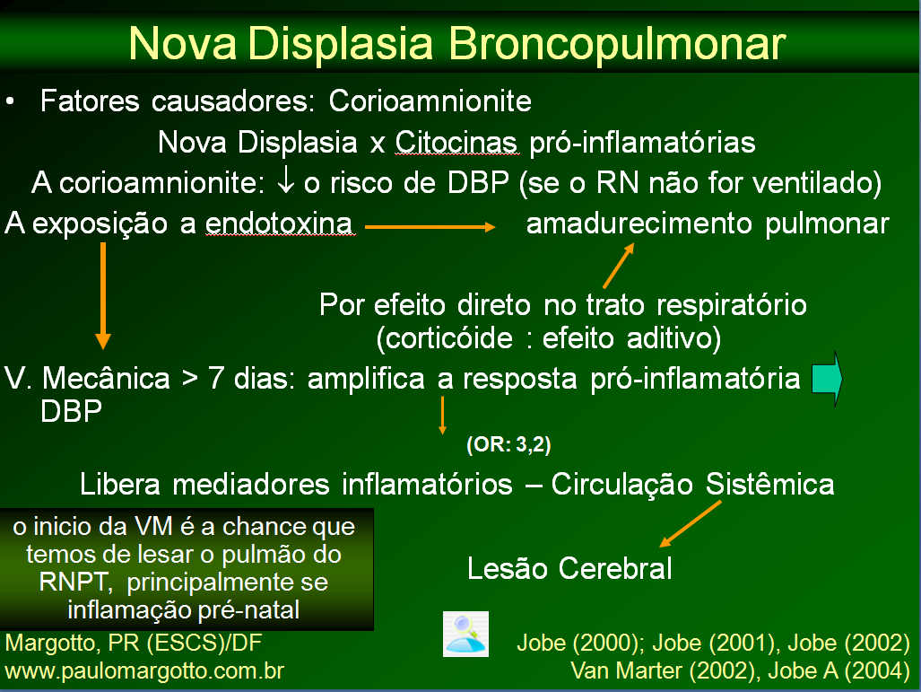

Displasia Broncopulmonar-Podemos Evitar? (1ªJornada do IPESQ, Campina Grande, 31/3 a 1/4/2011) Autor(es): Paulo R. Margotto

Slide 56
OBRIGADO!
OBRIGADO
Ddos Renan, Caroline, Júlio César, (Dr. Paulo R. Margotto), Matheus, Iula,
Pedro Henrique
Universidade Catoica de Brasilia

Slide 57
ANTES QUE AS CORTINAS DE 2016 SE ABRAM...

Slide 58



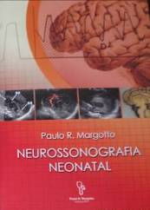


FELIZ 2016 a todos nossos amigos visitantes do site
www.paulomargotto.com.br
712.492!
Que Deus esteja
sempre iluminando
nossas escolhas!
"As decisões negativas não fazem uma pessoa ser má. Tem que se perdoar. Isto é difícil. O seu caminho está aberto. Se você vai seguir depende só de você " (Além do Tempo, de Elizabeth Jhin)
“Bons amigos são como estrelas;nem sempre podemos ver,
mas temos certeza que estão sempre lá”
e... 2016?
Integral no site!
Brasília, 31/12/2015
(Margareth Noronha)

